Slide 1
проект на тему: «КНИЖКИНА НЕДЕЛЯ» младшая группа «Смурфики»
автор проекта Межевая И.А.
воспитатель ОДО средняя школа №296
Фрунзенского района
Санкт-Петербурга
2014г.

Slide 2
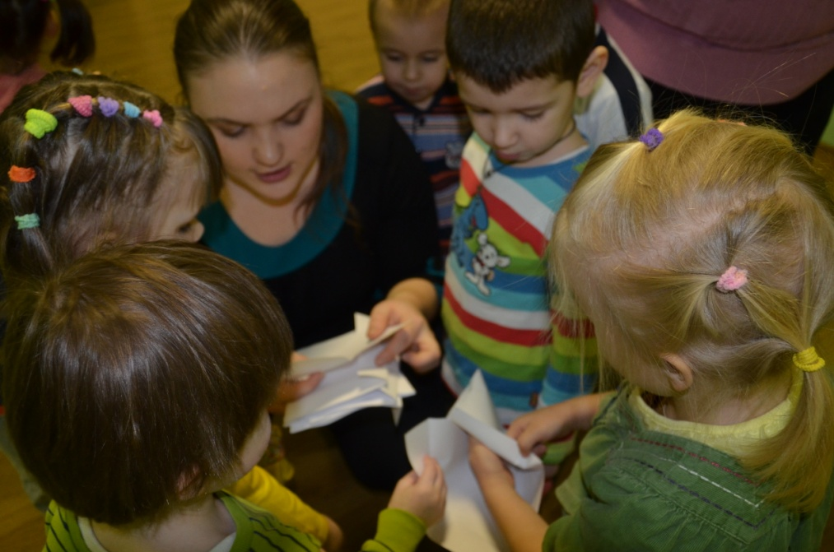
Участники проекта: дети младшей группы «Смурфики», родители, воспитатели: Садовская Е.Ю. , Межевая И.А..
Название и форма итогового мероприятия:
Экскурсия выходного дня «В гости к книжкам»
(в библиотеку)
Длительность проекта: 1 неделя

Slide 3
Цель: Познакомить детей с книгой, процессом ее изготовления, прививать любовь к книге, учить получать знания при помощи книг.
Проблема:
Воспитание у детей доброжелательного отношения к книге.

Slide 4
ЗАДАЧИ:
Образовательные: Познакомить детей с историей книги, как книга собирается, из чего состоит. Обогащать словарь детей словами: издатель, типография, автор, страница, обложка, иллюстрация.
Воспитательные: Воспитывать у детей бережное отношение к книге: не рвать и не бросать на пол. Создавать положительный эмоциональный настрой при рассматривании иллюстраций. Учить быть любознательными и внимательными.
Развивающие: Развивать познавательные и интеллектуальные способности детей, речь, память и творческий потенциал. Сформировать эмоциональное, ценностное отношение к людям, чья деятельность связана с рождением книги.

Slide 5
Актуальность проекта
Последнее время все чаще нам приходится сталкиваться с тем, что родители редко проводят с детьми свободное время, не читают им книги, предпочитаю оставлять детей одних перед телевизором или компьютером. У детей практически отсутствует интерес к книге, минимальные представления о значении книги в жизни человека.
В данном проекте получают возможность успешно реализоваться такие образовательные области, как «Познание», «Социализация», «Коммуникация» и «Художественная литература. Проект позволит максимально обогатить знания и представления детей о книге, ее значимость в нашей жизни, развить связную речь.

Slide 6
Прогнозируемые результаты
Дети познакомятся с историей книги, как делают книги и люди, каких профессий принимают активное участие в рождении книги; научатся изготавливать вместе с родителями книжку «Сказка моими руками».

Slide 7
Использование современных образовательных технологий в проекте:
Здоровьесберегающие, здоровьеразвивающие технологии
технология проектирования
исследовательские методы в обучении
информационно-коммуникационные технологии

Slide 8
Этапы реализации проекта
1 этап
1.Выявление первоначальных знаний детей о книге.
2.Информация для родителей о предстоящей деятельности.
3.Подбор демонстрационного материала о книге и ее истории.
2 этап
1.Совместная деятельность взрослого и детей с учётом интеграции образовательных областей.
2.Работа с родителями по заданной теме.
3 этап
1.Организация выставки детских работ: рисование, аппликация.
2.Оформление папки «Книжкина неделя»
3.Выставка-конкурс «Сказка моими руками.»
4.Создание мини-музея совместно с родителями «Любимые сказки.»
5.Совместная-творческая деятельность воспитателя и детей – макет «Книжка-малышка»
6.Экскурссия в библиотеку им. И.А.Крылова

Slide 9
Планируемые результаты проекта
У детей младшего дошкольного возраста сформировались, систематизировались и обобщились знания по направлению «Художественная литература». Они овладели элементарными представлениями об истории книги, о профессиях людей, которые создают книги.

Slide 10
Познакомились с разными видами книг; дети получили представление о книге и ее важном значении в нашей жизни. Совершенствовался уровень накопленных практических навыков: использование различных способов для достижения цели. Формирование интереса у детей к детской книге через творческую и познавательную деятельность. Познакомились с библиотекой.

Slide 11
ПЛАНИРОВАНИЕ ПРОЕКТНОЙ ДЕЯТЕЛЬНОСТИ

Slide 12
СОВМЕСТНАЯ ДЕЯТЕЛЬНОСТЬ ВЗРОСЛОГО И ДЕТЕЙ СУЧЁТОМ ИНТЕГРАЦИИ ОБРАЗОВАТЕЛЬНЫХ ОБЛАСТЕЙ
ПОЗНАВАТЕЛЬНО-РЕЧЕВОЕ РАЗВИТИЕ |  |  |  | ФИЗИЧЕСКОЕ РАЗВИТИЕ
ПОЗНАНИЕ | КОММУНИКАЦИЯ |  | ЧТЕНИЕ ХУДОЖЕСТВЕННОЙ ЛИТЕРАТУРЫ | ФИЗИЧЕСКАЯ КУЛЬТУРА | ЗДОРОВЬЕ
1.Познават.исслед.деятельность «Из чего же сделаны наши книжки?» 2.Наблюдение в природе «Наблюдение за поведением птиц у кормушки» 3.ФЭМП «В гости к сказкам» 4. «Если хочешь быть здоров. В гостях у доктора Витаминки» 5.Развивающие игры «Узнай и угадай героя сказки» с использованием ЭОР 6.Экскурсия в библиотеку «Дом в котором живут книги» | 1.Развитие речи «Кто помогает книжке родится?» 2.Рассматривание иллюстраций к р.н.с. 3.Составление описательного рассказа по картине «Дети в Лукоморье» 4.Придумывание своей сказки 5.Беседы: Зачем нужны нам книги? Для чего нужно читать книги? |  | 1.Загадывание загадок про книги 2.Заучивание стихотворения В.Берестова «Как хорошо уметь читать.» 3.Чтение, показ р.н.с.: «Курочка Ряба», «Теремок», «Колобок» (настольный театр, пальчиковый театр, би –ба-бо). 4. Рассматривание иллюстраций к сказкам. | 1.Комплекс утренний гимнастики 2.Физминутки 3.Пальчиковые игры | 1.Беседы:»Витамины для здоровья» «Где растут витамины?»
СОЦИАЛЬНО-ЛИЧНОСТНОЕ РАЗВИТИЕ |  |  | ХУДОЖЕСТВЕННО-ЭСТЕТИЧЕСКОЕ РАЗВИТИЕ
СОЦИАЛИЗАЦИЯ | БЕЗОПАСНОСТЬ | ТРУД | ХУДОЖЕСТВЕННОЕ ТВОРЧЕСТВО | МУЗЫКА
1.Игра-ситуация «Лукошко сказок». 2.Дидактические игры «Собери картинку», «Угадай сказку», «Угадай кто как ходит?» | 1.Чтение р.н.с «Гуси-лебеди» | 1.Пассивная помощь воспитателю «Больница для книжек» | 1.Рисование: «Иллюстрации к сказке» 2.Лепка: «Сказочные герои» 3.Выставка конкурс семейных поделок «Сказка моими руками» 4.Выставка детского рисунка 5.Коллективный макет «Книжка-малышка» | 1.Музыкальная игра «Шкатулка со сказками» 2.Музыкальные подвижные игры «Зайчики и лисичка», «Кто как поет?»
ОРГАНИЗАЦИЯ РАЗВИВАЮЩЕЙ СРЕДЫ ДЛЯ САМОСТОЯТЕЛЬНОЙ ДЕЯТЕЛЬНОСТИ ДЕТЕЙ |  |  | ВЗАИМОДЕСТВИЕ С РОДИТЕЛЯМИ И СОЦИАЛЬНЫМИ ПАРТНЁРАМИ
1.Рассматривание иллюстраций , книг по теме проекта. 2.Знакомые дидактические и развивающие игры. 3.Конструирование из строительного материала. 4.Рисуем и раскрашиваем с помощью карандашей, фломастеров, мелков и гуаши. 5.Рисуем с помощью трафаретов. |  |  | 1.Конкурс-выставка -создание мини-музея совместно с родителями и детьми «Любимые сказки». 2 Совместная творческая деятельность воспитателя и детей – макет «Книжка-малышка». 3. Экскурсия в библиотеку им.И.А.Крылова.

Slide 13
ПОЗНАВАТЕЛЬНО-РЕЧЕВОЕ РАЗВИТИЕ
ОБРАЗОВАТЕЛЬНАЯ ОБЛАСТЬ «ПОЗНАНИЕ»
1.Познават.исслед.деятельность
«свойства снега и льда»
2.Наблюдение в природе «дети катаются на лыжах»
3.ФЭМП «Слева, справа, под и на»
4.РОМ «Если хочешь быть здоров. В гостях у доктора Витаминки»
5.Развивающие игры «Узнай и угадай» с использованием ЭОР
6.Экскурсия в медицинский кабинет
«В гости к доктору Витаминке»

Slide 14
«Напечатаем книжку»

Slide 15
ОРГАНИЗАЦИЯ РАЗВИВАЮЩЕЙ СРЕДЫ ДЛЯ САМОСТОЯТЕЛЬНОЙ ДЕЯТЕЛЬНОСТИ ДЕТЕЙ
1.Рассматривание иллюстраций, книг по теме проекта.
2.Знакомые дидактические и развивающие игры.
3.Конструирование из строительного материала.
4.Рисуем и раскрашиваем с помощью карандашей, фломастеров, мелков и гуаши.

Slide 16
ИТОГОВОЕ МЕРОПРИЯТИЕ:
Экскурсия в центральную районную библиотеку им. С.А.Крылова

Slide 17
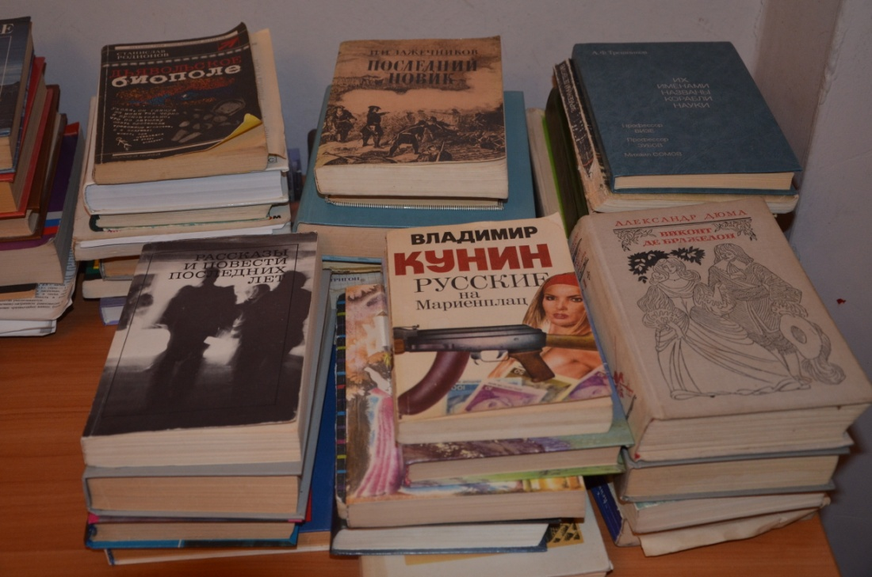

Slide 19
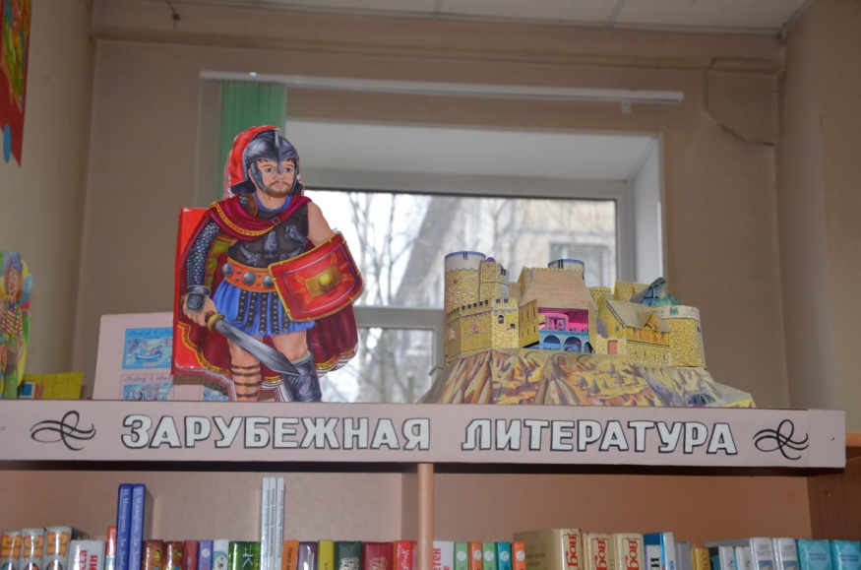
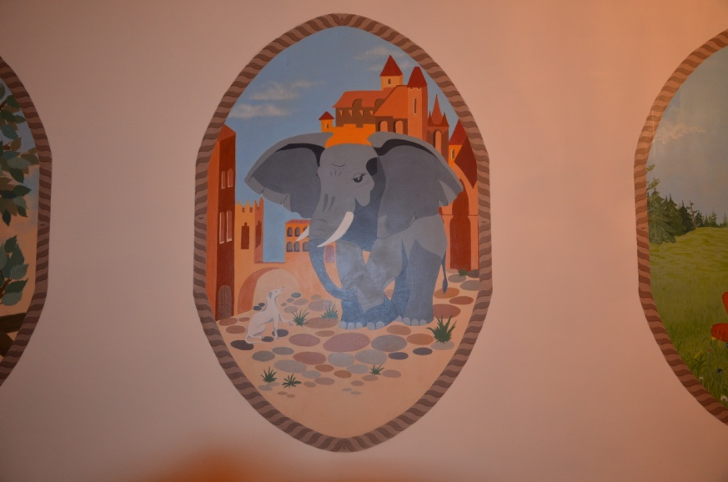

Slide 20
СПАСИБО ЗА ВНИМАНИЕ!

